Slide 1
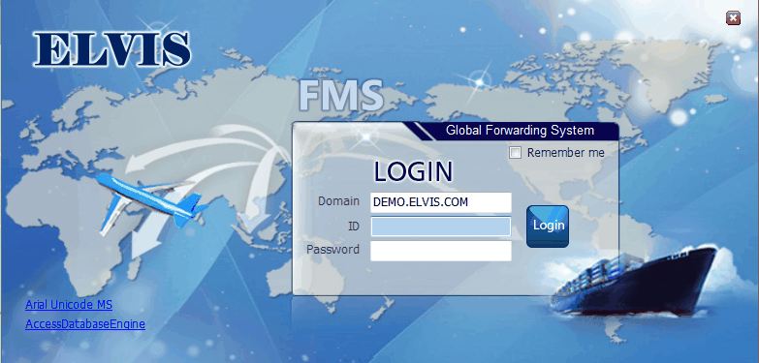
ELVIS USER GUIDE
로그인이 되지 않는 상태에서 원격 서비스를 받아야 할 때 이 곳을 클릭.
ELVIS SYSTEM GUIDE
Domain : 초기 셋팅 시 입력.
ID / PW : 부여 받은 각 User의 ID/PW 입력 후 로그인 클릭.
Remember me : 사용자의 ID/PW 저장.

Slide 2
ELVIS USER GUIDE
저작권에 관하여
프로그램 및 관련된 인쇄물의 저작권은 저작권자의 소유입니다.
귀사는 프로그램을 수행시키기 위해 컴퓨터에 프로그램을 설치하는 것과 보관용 복사본을 만드는 것 이외에
프로그램이나 인쇄물 내용을 무단 복제, 전재, 인용하는 것은 저작권법에 저촉됩니다.
본서 중에 인용된 화면기술 및 소프트웨어는 법에 의해 제작자의 권리가 보호되고 있습니다.
만약 사용자 매뉴얼 및 ELVIS 프로그램에 관하여 문의 사항이 있으시면 양재아이티㈜로 연락 바랍니다.
연 락 처 : 서울특별시 구로구 디지털로34길 43 코오롱싸이언스밸리 I 609, 610호
전화번호 : 1522-7422
FAX 번호 : 02-2025-2778

Slide 3
ELVIS 메뉴
대 메뉴 | 소 메뉴1 | 소 메뉴2 | 비고
공통 | Email Send | Email Send
 | 문서 리스트 | 문서 리스트
 | 문서관리 | 문서관리
 | Log 보기 | Log 보기
 | B/L 권한관리 | B/L 권한관리
 | B/L Multi Authority | B/L Multi Authority
 | Board Management | Board Management
 | Board List | Board List

Slide 4
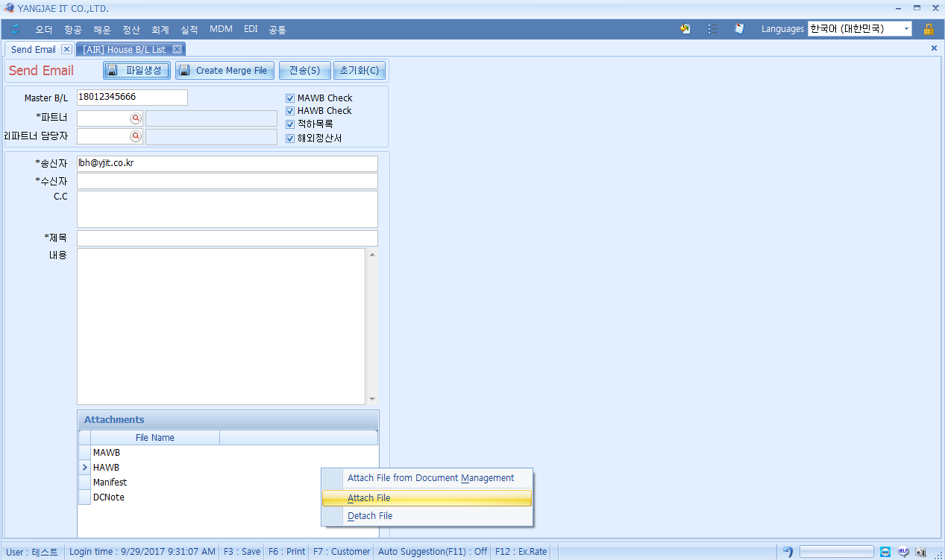
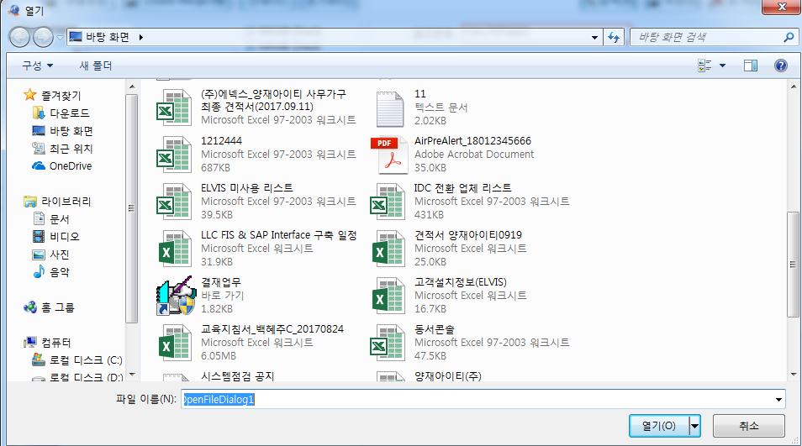

공통 – Send Email
파트너에 Pre-Alert 전송 시 첨부자료들을 첨부하여 전송한다.
1. 파일생성 : 체크한 파일(MAWB/HAWB/적하목록/해외정산서)
을 첨부할 수 있도록 생성한다.
2. Create Merge File : 생성한 파일과 추가 첨부한 파일을 한
파일로 병합한다.
3. 전송 : 메일을 전송한다.
4. 초기화 : 기존 자료를 지운다.
5. Attach File : 사용자 컴퓨터에 있는 자료를 첨부한다.
[기본설명]
항공업무에서 파트너에게 Pre-Alert, MAWB, HAWB, 적하목록, 해외정산서 자료 등을 메일로 전송한다.
Master B/L No를 입력하고 MAWB/HAWB/적하목록 등 첨부할 파일을 체크 후 ‘파일생성’ 버튼을 클릭하면, Attachments 란에 자료가 첨부된다.
일반 메일 사용법과 동일하게 수신자, CC(Carbon Copy), 제목, 내용을 적어 전송한다.

Slide 5
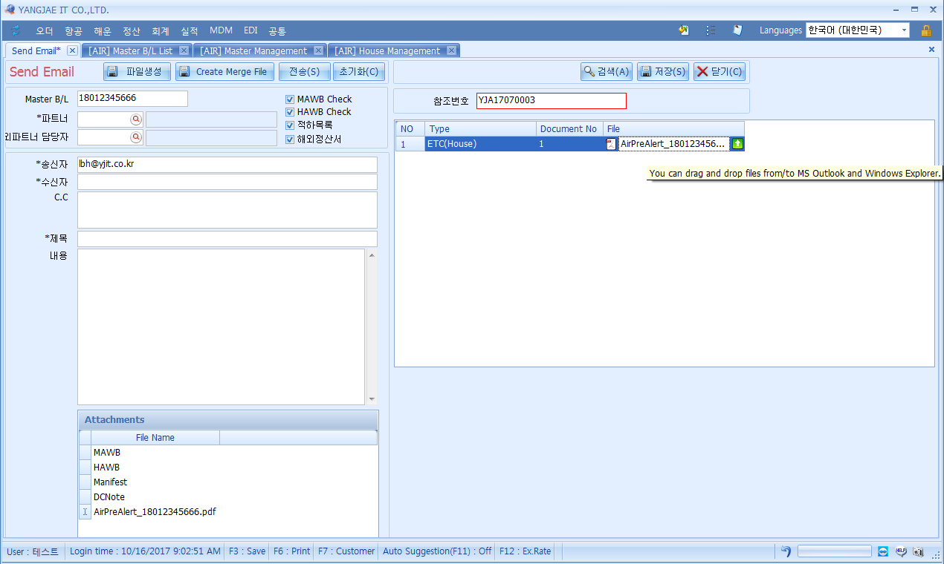

공통 – Send Email
파트너에 Pre-Alert 전송 시 첨부자료들을 첨부하여 전송한다.
6. Attach File from Document Management : Document(문서
관리)메뉴에서 저장한 파일을 찾아 Drag & Drop으로
Attachments에 첨부한다.
[기본설명]
항공업무에서 파트너에게 Pre-Alert, MAWB, HAWB, 적하목록, 해외정산서 자료 등을 메일로 전송한다.
Master B/L No를 입력하고 MAWB/HAWB/적하목록 등 첨부할 파일을 체크 후 ‘파일생성’ 버튼을 클릭하면, Attachments 란에 자료가 첨부된다.
일반 메일 사용법과 동일하게 수신자, CC(Carbon Copy), 제목, 내용을 적어 전송한다.

Slide 6
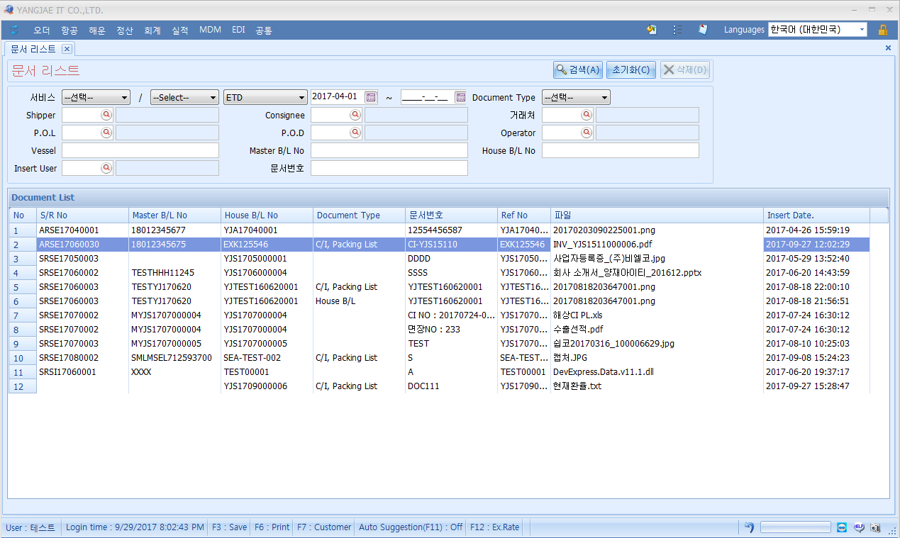
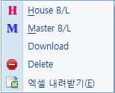
공통 – 문서 리스트
문서관리 저장 파일을 조회한다.
1. 서비스 : 해상/항공… 수입/수출 등 옵션을 선택한다.
2. ETD : ETD, 등록일자 등을 선택 후 일자를 입력한다.
3. Shipper : Shipper 코드를 입력한다.
4. Consignee : Consignee 코드를 입력한다.
5. 거래처 : 거래처 코드를 검색하여 입력 후 조회한다.
6. POL/POD : POL/POD 코드를 입력한다.
7. Operator : 담당자 코드를 입력한다.
8. Vessel : Vessel 코드를 입력한다.
9. Master B/L No : Master BL 번호를 입력한다.
10. House B/L No : House BL 번호를 입력한다.
11. Insert User : 사용자 코드를 입력한다.
12. 문서번호 : 문서번호를 입력한다.
[기본설명]
문서관리에서 저장한 파일들을 검색한다.
오른쪽 마우스를 클릭하여 House/Master BL/Download/Delete/엑셀 내려받기를 선택하여 사용한다.
Download는 저장한 파일을 내려 받는 것이고, 엑셀 내려받기는 문서리스트를 내려 받는다.
파일항목에서 해당 파일을 더블 클릭하면 바로 파일을 열어볼 수 있다.

Slide 7
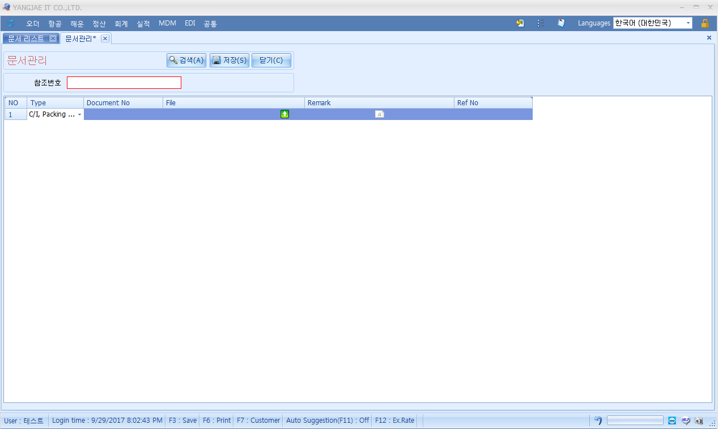


공통 – 문서관리
문서를 저장한다.
1. 검색 : 참조번호를 입력하여 검색한다.
2. 저장 : 문서 파일을 저장한다.
3. 닫기 : 문서관리 창을 닫는다.
4. 참조번호 : 거래처코드/BL No 등 문서관리 저장 시 생성한
번호를 입력하고 검색한다.
5. 거래처관리, BL관리 화면의 오른쪽 마우스 텍스트 메뉴에 있는
문서관리(Document)와 동일한 화면이다
[기본설명]
보관 관리할 파일을 저장한다.
오른쪽 마우스를 클릭하여 행추가/행삭제/Download를 선택하여 사용한다.
행추가 후 문서 Type을 선택하고, Document No(임의 번호 or 자사문서관리번호)를 입력한다.
저장할 파일은 마우스로 끌어다가 File항목에 붙인다.(Drag & Drop)

Slide 8
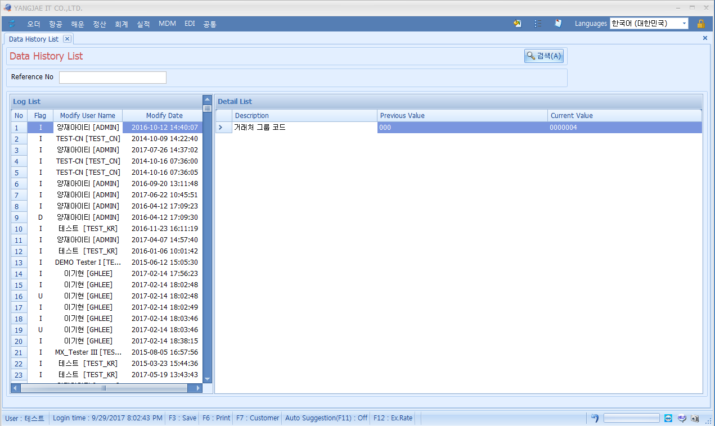
공통 – Log 보기
Log 상태를 조회한다.
1. Reference No : House B/L 번호를 입력한다.
2. BL관리 화면 오른쪽 마우스 텍스트 메뉴에 있는 B/L 변경이력
과 동일한 화면이다
[기본설명]
B/L 저장, 변경 항목을 보여주는 자료 변경 이력 관리 화면이다.

Slide 9
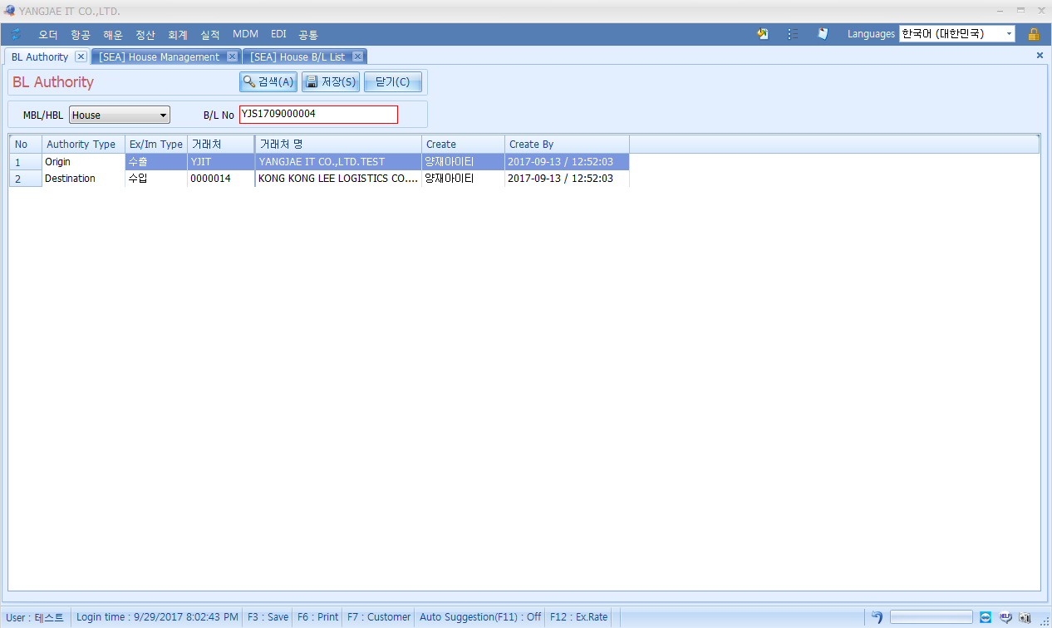
공통 – B/L 권한관리
B/L을 공유할 수 있는 권한을 설정한다.
1. MBL/HBL : House / Master BL을 선택한다.
2. B/L No : B/L 번호을 입력한다.
3. BL관리 화면 오른쪽 마우스 텍스트 메뉴에 있는 B/L 권한관리
와 동일한 화면이다
[기본설명]
본,지사 간(글로벌 지점)과 B/L을 공유하고자 할 때 공유 권한을 설정하는 화면이다.
오른쪽 마우스에서 행삽입 후 거래처항목에 거래처 코드를 조회하여 입력한다.
수출지와 수입지의 거래처와 B/L을 공유하여 사용할 수 있다.

Slide 10
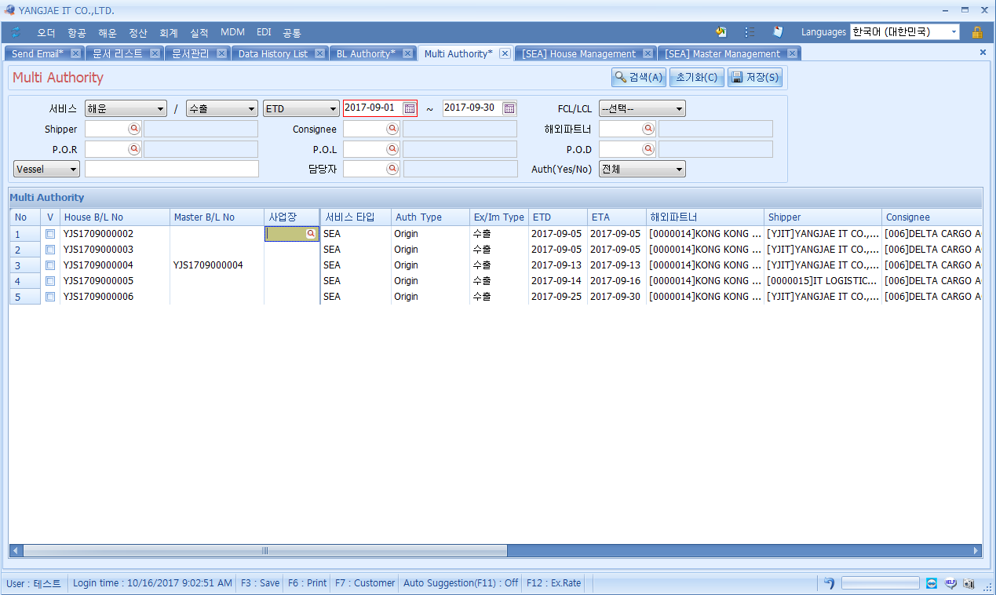
공통 – B/L Multi Authority
여러 개의 B/L을 공유할 수 있는 권한을 설정한다.
1. 서비스 : 해상/항공… 수입/수출 등 옵션을 선택한다.
2. ETA : ETD, ETA를 선택 후 일자를 입력한다.
3. FCL/LCL : FCL/LCL/Bulk를 선택한다.
4. Shipper : Shipper 코드를 검색하여 입력 후 검색한다.
5. Consignee : Consignee 코드를 검색하여 입력 후 조회한다.
6. 해외파트너 : 파트너 코드를 검색하여 입력 후 조회한다.
7. POR/POL/POD : POR/POL/POD 코드를 입력한다.
8. Vessel : Vessel/House BL/Master BL No를 입력한다.
9. 담당자 : 담당자 코드를 입력한다.
10. Auth(Yes/No) : 전체/yes/No를 선택한다.
[기본설명]
본,지사 간(글로벌 지점)과 여러 B/L을 공유하고자 할 때 한 번에 공유 권한을 설정하는 화면이다.
오른쪽 마우스에서 행삽입 후 거래처항목에 거래처 코드를 조회하여 입력한다.
수출지와 수입지의 거래처와 B/L을 공유하여 사용할 수 있다.

Slide 11
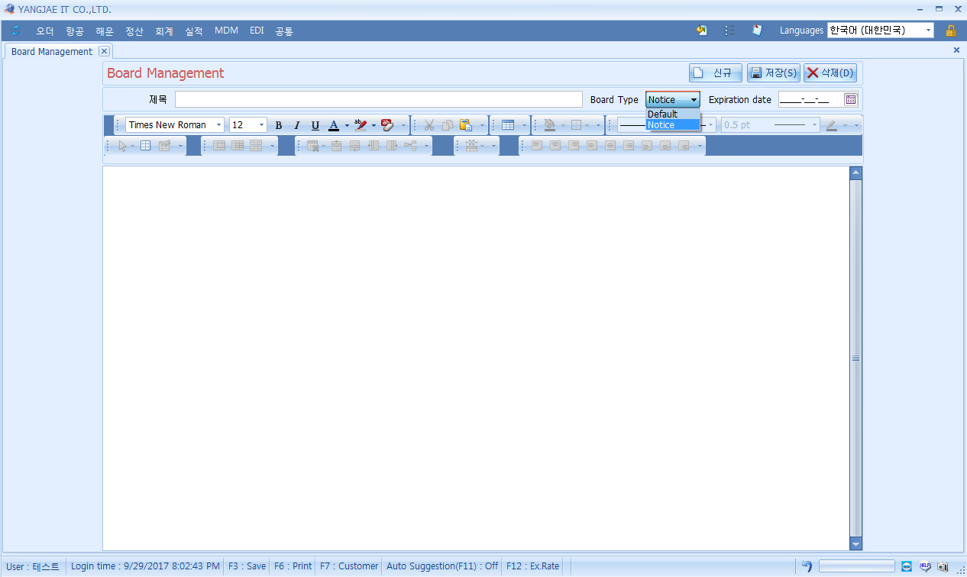
공통 – Board Management
공지할 내용을 게시판에 작성한다.
1. 제목 : Board에 게시할 글 제목을 입력한다.
2. Board Type : Default/Notice를 선택한다.
Notice를 선택 시 Expiration date(유효기간) 일자를 입력한다.
Notice는 입력한 일자까지 게시 후 Board에서 게시되지 않는다.
[기본설명]
ELVIS 첫 화면 Board에 게시 내용을 작성하는 화면이다.
신규 게시문을 작성 시 ‘신규’ 버튼을 클릭한다.
게시할 내용의 제목을 입력한다.
글자체, 글자크기, Bold 등 워드 프로그램 메뉴와 같은 기능이 있다.
게시문을 작성 완료 후 ‘저장’ 버튼을 클릭하면 ELVIS 첫 화면의 Board에 게시된다.

Slide 12
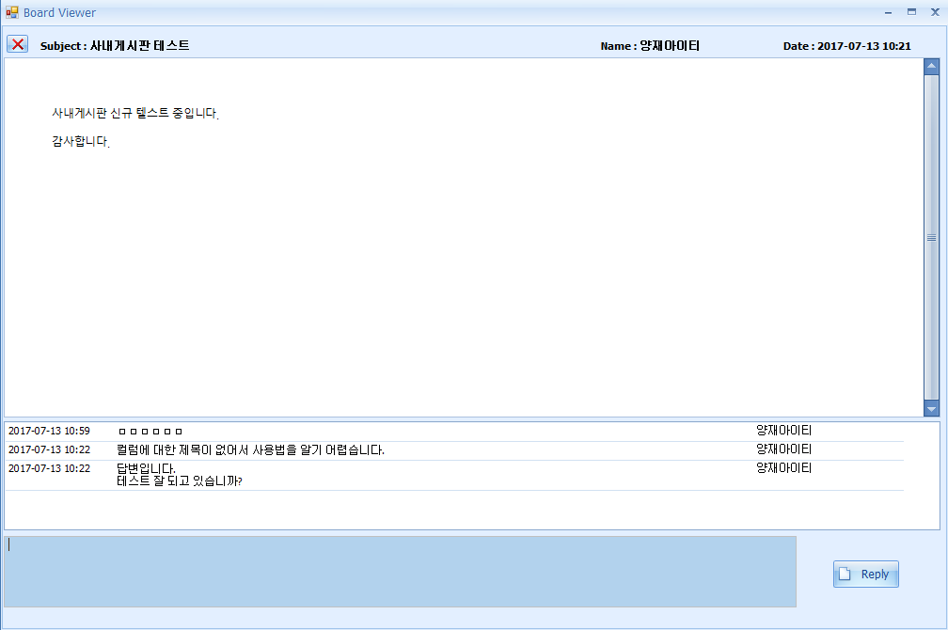
공통 – Board Management
공지할 내용을 게시판에 작성한다.
1. Board Viewer : ELVIS 첫 화면 Board에 게시된 제목을 클릭
하거나 Board List에서 제목을 클릭하면 Board Viewer를 볼 수
있다.
2. Reply : 게시글에 댓글을 올릴 시 글을 입력하고 ‘Reply’ 버튼을
클릭한다.
[기본설명]
ELVIS 첫 화면 Board에 게시 내용을 작성하는 화면이다.
신규 게시문을 작성 시 ‘신규’ 버튼을 클릭한다.
게시할 내용의 제목을 입력한다.
글자체, 글자크기, Bold 등 워드 프로그램 메뉴와 같은 기능이 있다.
게시문을 작성 완료 후 ‘저장’ 버튼을 클릭하면 ELVIS 첫 화면의 Board에 게시된다.

Slide 13
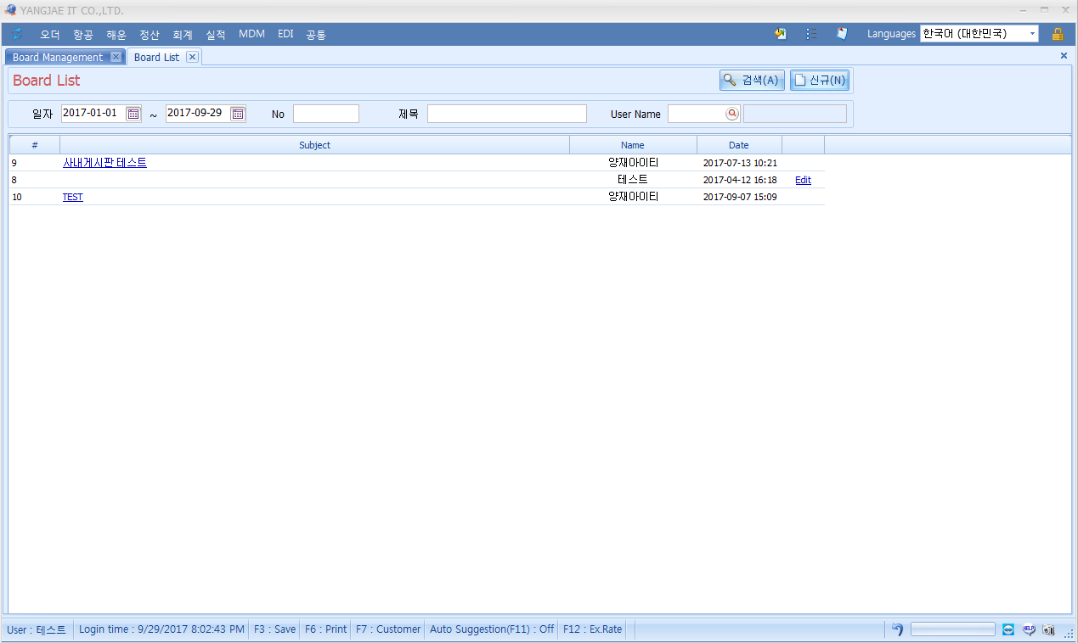
공통 – Board List
공지한 게시글을 검색한다.
1. 일자 : 게시한 일자를 입력하고 검색한다.
2. No : 게시글 번호를 입력하고 검색한다.
3. 제목 : 게시글 제목을 입력하고 검색한다.
4. User Name : 입력한 사용자 아이디를 입력한다.
[기본설명]
Board에 게시한 글을 검색하는 화면이다.
게시한 글 제목(Subject)을 클릭하면 Board Viewer 창이 뜨고 해당 게시글의 댓글을 볼 수 있고, 올릴 수도 있다.

